Slide 1

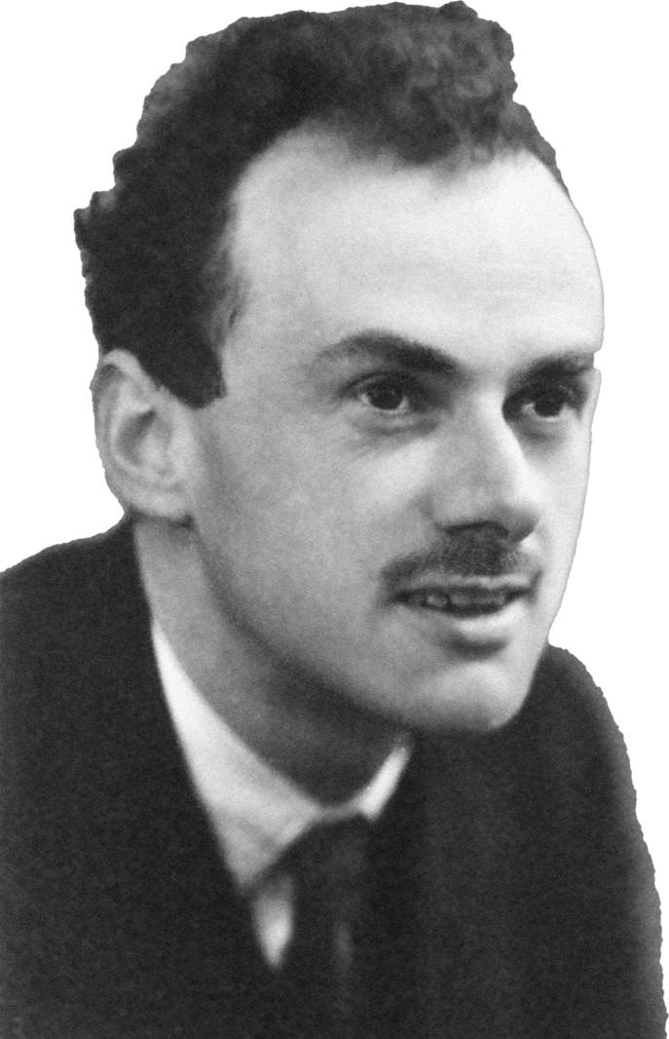
Якщо ти вразливий і скромний, математика буде вести тебе за руку
Поль Адріє́н Мо́ріс Діра́к

Slide 2

10
Геометрія
Урок 11
Розвʼязування типових завдань за темою «Паралельність прямої і площини»
www.matnova.com.ua
05.09.2023

Slide 3
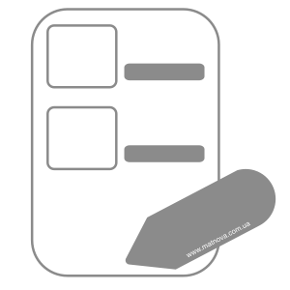
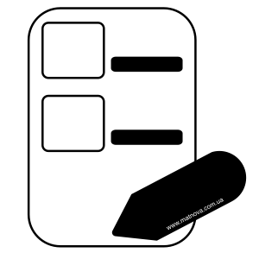
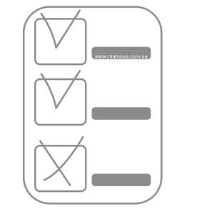
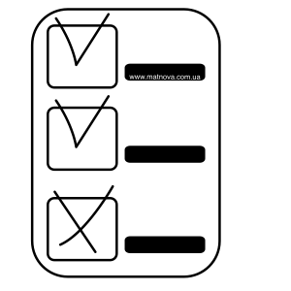









































I Варіант
II Варіант
$$S$$
$$P$$
Запишіть всі можливі пари паралельних прямих і площин
В основах даних пірамід паралелограми.
Запишіть всі можливі пари паралельних прямих і площин.
$$B$$
$$C$$
$$L$$
$$M$$
$$A$$
$$D$$
$$K$$
$$N$$
$$B$$
2) Розвʼяжіть завдання за короткою умовою
$$B$$
2) Розвʼяжіть завдання за короткою умовою
$$α$$
$$C_{1}$$
$ABC$ - трикутник
$$α$$
$$C_{1}$$
$ABC$ - трикутник
$$A_{1}$$
$$A_{1}$$
$$α∥AC$$
$$α∥AC$$
$AC=9$ см
$BC_{1}=15$ см
$$AA_{1}:AB=2:3$$
$$AC:BC=2:3$$
$$C$$
$$A_{1}C_{1}–?$$
$$C$$
$$A_{1}C_{1}–?$$
$$A$$
$$A$$

Slide 4


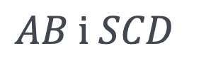
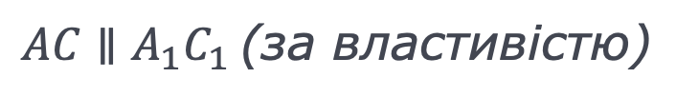
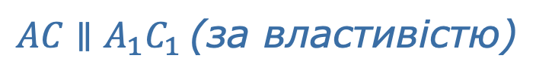
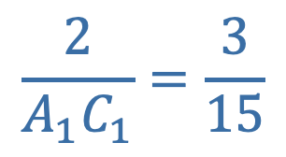



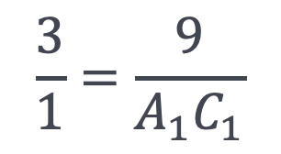

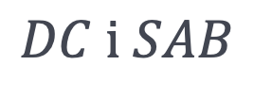
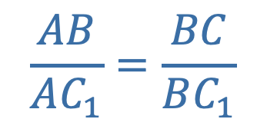

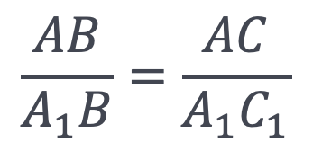

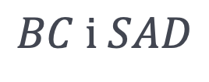
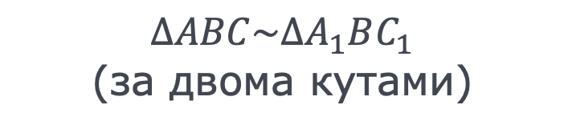
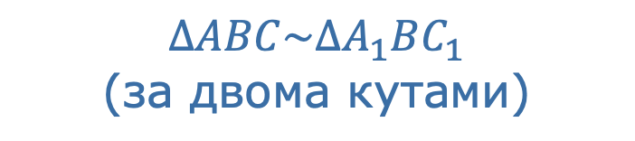
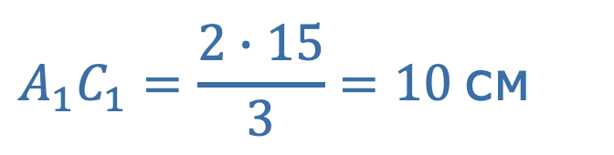

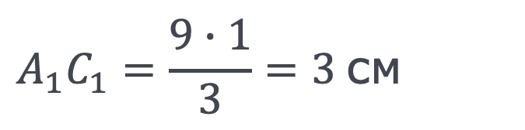

I Варіант
II Варіант
$$S$$
$$P$$
$$AB і SCD$$
1,5 б
$$KL і PNM$$
1,5 б
$$BC і SAD$$
1,5 б
$$LM і PKN$$
1,5 б
$$B$$
$$C$$
$$DC і SAB$$
1,5 б
$$NM і PKL$$
1,5 б
$$L$$
$$M$$
$$AD і SBC$$
1,5 б
$$KN і PLM$$
1,5 б
$$A$$
$$D$$
$$K$$
$$N$$
$$AC∥A_{1}C_{1} \text{(за властивістю)}$$
2 б
$$AC∥A_{1}C_{1} \text{(за властивістю)}$$
2 б
$$∆ABC\sim ∆A_{1}BC_{1}$$
$$\text{(за двома кутами)}$$
$$∆ABC\sim ∆A_{1}BC_{1}$$
$$\text{(за двома кутами)}$$
$$\frac{AB}{A_{1}B}=\frac{AC}{A_{1}C_{1}}$$
$$\frac{3}{1}=\frac{9}{A_{1}C_{1}}$$
2 б
$$\frac{AB}{AC_{1}}=\frac{BC}{BC_{1}}$$
$$\frac{2}{A_{1}C_{1}}=\frac{3}{15}$$
2 б
$$A_{1}C_{1}=\frac{9∙1}{3}=3 \text{см}$$
2 б
$$A_{1}C_{1}=\frac{2∙15}{3}=10 \text{см}$$
2 б

Slide 5





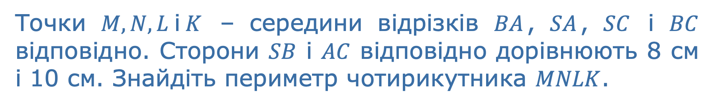


Точки $M, N, L \text{і} K$ – середини відрізків $BA$, $SA$, $SC$ і $BC$ відповідно. Сторони $SB$ і $AC$ відповідно дорівнюють 8 см і 10 см. Знайдіть периметр чотирикутника $MNLK$.
$$S$$
$$L$$
$$N$$
$$B$$
$$C$$
$$K$$
$$M$$
$$A$$

Slide 6

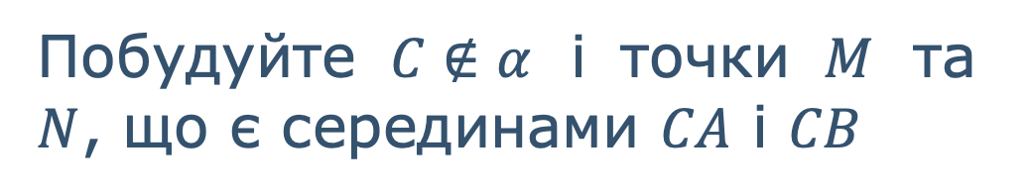




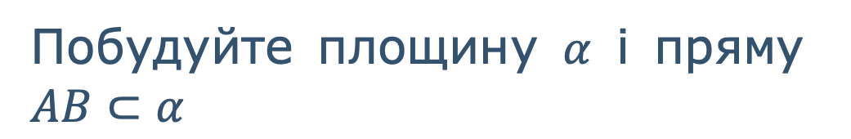

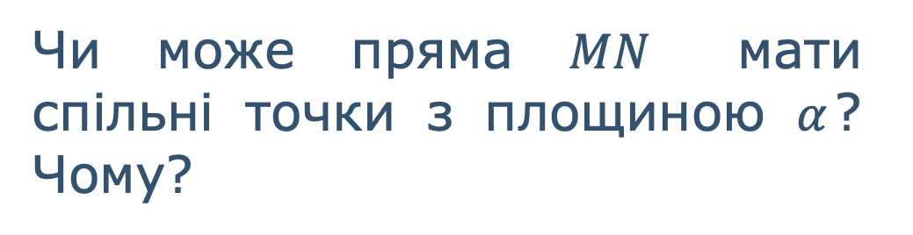
1
Побудуйте площину $α$ і пряму $AB⊂α$
2
Побудуйте $C∉α$ і точки $M$ та $N$, що є серединами $CA$ і $CB$
$$C$$
3
Чи може пряма $MN$ мати спільні точки з площиною $α$? Чому?
$$N$$
$$M$$
4
Знайдіть відстань між точками $M$ і $N$, якщо $AB=14$ см
$$B$$
$$A$$
$$α$$

Slide 7




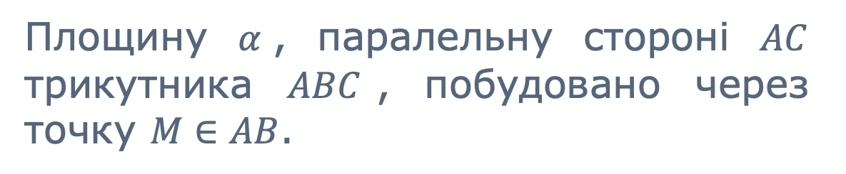

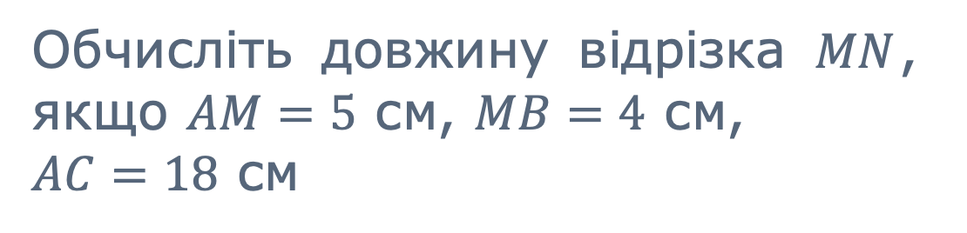


$$B$$
Площину $α$, паралельну стороні $AC$ трикутника $ABC$, побудовано через точку $M∈AB$.
1
Побудуйте точку $N$, яка є перетином площини $α$ і сторони $BC$
$$N$$
$$α$$
$$M$$
2
Обчисліть довжину відрізка $MN$, якщо $AM=5$ см, $MB=4$ см,
$AC=18$ см
$$C$$
$$A$$

Slide 8

Яка пряма називається паралельною площині?
Чи правильно, що коли дві прямі паралельні одній площині, то вони паралельні між собою?
Середні лінія трапеції лежить в площині $α$.
Як розташовані всі сторони даної трапеції відносно площини $α$?
Сформулюйте ознаку паралельності прямої і площини
Сформулюйте властивість паралельності прямої і площини

Slide 9
Повторити §4
Виконати № 4.19; 4.13; 4.15; *4.35
О.С. Істер
(2018)
Повторити §4, п.30
Виконати № 30.15; 30.18
А.Г. Мерзляк
(2018)

